Slide 1
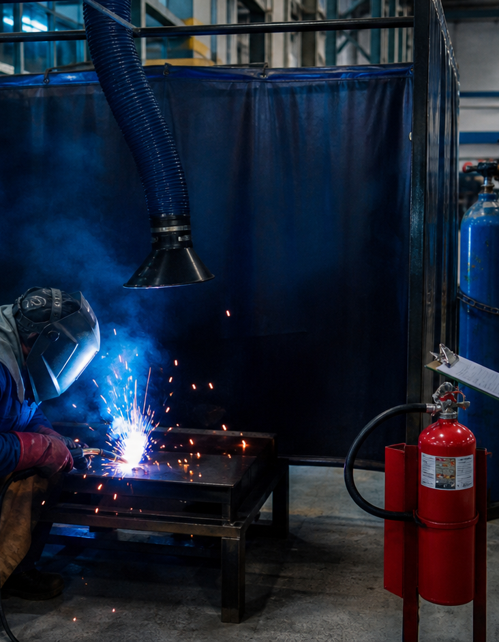

CENESAM ACADEMY · MÓDULO 05
La chispa viaja más lejos de lo visible
Trabajos en caliente: soldadura, oxicorte y esmerilado
Aplica este criterio al caso del módulo antes de continuar.
CENESAM

Slide 2
SUPERVISIÓN DE TRABAJOS DE ALTO RIESGO · MÓDULO 5
02
Definición y clasificación del trabajo caliente
01
02
03
Aplica la jerarquía de controles en definición y clasificación del trabajo caliente.
Asigna una persona competente.
Suspende si cambia una condición crítica.
APLICACIÓN PROFESIONAL
Aplica este criterio al caso del módulo antes de continuar.
BASE NORMATIVA
Ley N.° 29783; D.S. N.° 005-2012-TR; D.S. N.° 024-2016-EM y modificatorias para minería; normativa sectorial y de protección contra incendios aplicable.
CENESAM
Trabajos en caliente: soldadura, oxicorte y esmerilado · 2/20

Slide 3
SUPERVISIÓN DE TRABAJOS DE ALTO RIESGO · MÓDULO 5
03
Alternativas en zona segura
01
02
03
Contrasta documento y condición real en alternativas en zona segura.
Registra responsable, hora y resultado.
Escala cualquier desviación no controlada.
APLICACIÓN PROFESIONAL
Aplica este criterio al caso del módulo antes de continuar.
BASE NORMATIVA
Ley N.° 29783; D.S. N.° 005-2012-TR; D.S. N.° 024-2016-EM y modificatorias para minería; normativa sectorial y de protección contra incendios aplicable.
CENESAM
Trabajos en caliente: soldadura, oxicorte y esmerilado · 3/20

Slide 4
SUPERVISIÓN DE TRABAJOS DE ALTO RIESGO · MÓDULO 5
04
Inspección del área y niveles adyacentes
01
02
03
Define el peligro y el evento no deseado en inspección del área y niveles adyacentes.
Verifica el control antes de autorizar.
Conserva evidencia de ejecución y cierre.
APLICACIÓN PROFESIONAL
Aplica este criterio al caso del módulo antes de continuar.
BASE NORMATIVA
Ley N.° 29783; D.S. N.° 005-2012-TR; D.S. N.° 024-2016-EM y modificatorias para minería; normativa sectorial y de protección contra incendios aplicable.
CENESAM
Trabajos en caliente: soldadura, oxicorte y esmerilado · 4/20

Slide 5
SUPERVISIÓN DE TRABAJOS DE ALTO RIESGO · MÓDULO 5
05
Retiro y protección de combustibles
01
02
03
Aplica la jerarquía de controles en retiro y protección de combustibles.
Asigna una persona competente.
Suspende si cambia una condición crítica.
APLICACIÓN PROFESIONAL
Aplica este criterio al caso del módulo antes de continuar.
BASE NORMATIVA
Ley N.° 29783; D.S. N.° 005-2012-TR; D.S. N.° 024-2016-EM y modificatorias para minería; normativa sectorial y de protección contra incendios aplicable.
CENESAM
Trabajos en caliente: soldadura, oxicorte y esmerilado · 5/20

Slide 6
SUPERVISIÓN DE TRABAJOS DE ALTO RIESGO · MÓDULO 5
06
Atmósferas inflamables y prueba de gas
01
02
03
Contrasta documento y condición real en atmósferas inflamables y prueba de gas.
Registra responsable, hora y resultado.
Escala cualquier desviación no controlada.
APLICACIÓN PROFESIONAL
Aplica este criterio al caso del módulo antes de continuar.
BASE NORMATIVA
Ley N.° 29783; D.S. N.° 005-2012-TR; D.S. N.° 024-2016-EM y modificatorias para minería; normativa sectorial y de protección contra incendios aplicable.
CENESAM
Trabajos en caliente: soldadura, oxicorte y esmerilado · 6/20

Slide 7
SUPERVISIÓN DE TRABAJOS DE ALTO RIESGO · MÓDULO 5
07
Cilindros: identificación y segregación
01
02
03
Define el peligro y el evento no deseado en cilindros: identificación y segregación.
Verifica el control antes de autorizar.
Conserva evidencia de ejecución y cierre.
APLICACIÓN PROFESIONAL
Aplica este criterio al caso del módulo antes de continuar.
BASE NORMATIVA
Ley N.° 29783; D.S. N.° 005-2012-TR; D.S. N.° 024-2016-EM y modificatorias para minería; normativa sectorial y de protección contra incendios aplicable.
CENESAM
Trabajos en caliente: soldadura, oxicorte y esmerilado · 7/20

Slide 8
SUPERVISIÓN DE TRABAJOS DE ALTO RIESGO · MÓDULO 5
08
Reguladores, mangueras y arrestallamas
01
02
03
Aplica la jerarquía de controles en reguladores, mangueras y arrestallamas.
Asigna una persona competente.
Suspende si cambia una condición crítica.
APLICACIÓN PROFESIONAL
Aplica este criterio al caso del módulo antes de continuar.
BASE NORMATIVA
Ley N.° 29783; D.S. N.° 005-2012-TR; D.S. N.° 024-2016-EM y modificatorias para minería; normativa sectorial y de protección contra incendios aplicable.
CENESAM
Trabajos en caliente: soldadura, oxicorte y esmerilado · 8/20

Slide 9
SUPERVISIÓN DE TRABAJOS DE ALTO RIESGO · MÓDULO 5
09
Retorno de llama y respuesta
01
02
03
Contrasta documento y condición real en retorno de llama y respuesta.
Registra responsable, hora y resultado.
Escala cualquier desviación no controlada.
APLICACIÓN PROFESIONAL
Aplica este criterio al caso del módulo antes de continuar.
BASE NORMATIVA
Ley N.° 29783; D.S. N.° 005-2012-TR; D.S. N.° 024-2016-EM y modificatorias para minería; normativa sectorial y de protección contra incendios aplicable.
CENESAM
Trabajos en caliente: soldadura, oxicorte y esmerilado · 9/20

Slide 10
SUPERVISIÓN DE TRABAJOS DE ALTO RIESGO · MÓDULO 5
10
Puesta a tierra de soldadura
01
02
03
Define el peligro y el evento no deseado en puesta a tierra de soldadura.
Verifica el control antes de autorizar.
Conserva evidencia de ejecución y cierre.
APLICACIÓN PROFESIONAL
Aplica este criterio al caso del módulo antes de continuar.
BASE NORMATIVA
Ley N.° 29783; D.S. N.° 005-2012-TR; D.S. N.° 024-2016-EM y modificatorias para minería; normativa sectorial y de protección contra incendios aplicable.
CENESAM
Trabajos en caliente: soldadura, oxicorte y esmerilado · 10/20

Slide 11
SUPERVISIÓN DE TRABAJOS DE ALTO RIESGO · MÓDULO 5
11
Radiación, humos y ventilación
01
02
03
Aplica la jerarquía de controles en radiación, humos y ventilación.
Asigna una persona competente.
Suspende si cambia una condición crítica.
APLICACIÓN PROFESIONAL
Aplica este criterio al caso del módulo antes de continuar.
BASE NORMATIVA
Ley N.° 29783; D.S. N.° 005-2012-TR; D.S. N.° 024-2016-EM y modificatorias para minería; normativa sectorial y de protección contra incendios aplicable.
CENESAM
Trabajos en caliente: soldadura, oxicorte y esmerilado · 11/20

Slide 12
SUPERVISIÓN DE TRABAJOS DE ALTO RIESGO · MÓDULO 5
12
Esmeril: disco, guarda y velocidad
01
02
03
Contrasta documento y condición real en esmeril: disco, guarda y velocidad.
Registra responsable, hora y resultado.
Escala cualquier desviación no controlada.
APLICACIÓN PROFESIONAL
Aplica este criterio al caso del módulo antes de continuar.
BASE NORMATIVA
Ley N.° 29783; D.S. N.° 005-2012-TR; D.S. N.° 024-2016-EM y modificatorias para minería; normativa sectorial y de protección contra incendios aplicable.
CENESAM
Trabajos en caliente: soldadura, oxicorte y esmerilado · 12/20

Slide 13
SUPERVISIÓN DE TRABAJOS DE ALTO RIESGO · MÓDULO 5
13
Pantallas y protección de terceros
01
02
03
Define el peligro y el evento no deseado en pantallas y protección de terceros.
Verifica el control antes de autorizar.
Conserva evidencia de ejecución y cierre.
APLICACIÓN PROFESIONAL
Aplica este criterio al caso del módulo antes de continuar.
BASE NORMATIVA
Ley N.° 29783; D.S. N.° 005-2012-TR; D.S. N.° 024-2016-EM y modificatorias para minería; normativa sectorial y de protección contra incendios aplicable.
CENESAM
Trabajos en caliente: soldadura, oxicorte y esmerilado · 13/20

Slide 14
SUPERVISIÓN DE TRABAJOS DE ALTO RIESGO · MÓDULO 5
14
Vigilante de fuego competente
01
02
03
Aplica la jerarquía de controles en vigilante de fuego competente.
Asigna una persona competente.
Suspende si cambia una condición crítica.
APLICACIÓN PROFESIONAL
Aplica este criterio al caso del módulo antes de continuar.
BASE NORMATIVA
Ley N.° 29783; D.S. N.° 005-2012-TR; D.S. N.° 024-2016-EM y modificatorias para minería; normativa sectorial y de protección contra incendios aplicable.
CENESAM
Trabajos en caliente: soldadura, oxicorte y esmerilado · 14/20

Slide 15
SUPERVISIÓN DE TRABAJOS DE ALTO RIESGO · MÓDULO 5
15
Extintores y medios de respuesta
01
02
03
Contrasta documento y condición real en extintores y medios de respuesta.
Registra responsable, hora y resultado.
Escala cualquier desviación no controlada.
APLICACIÓN PROFESIONAL
Aplica este criterio al caso del módulo antes de continuar.
BASE NORMATIVA
Ley N.° 29783; D.S. N.° 005-2012-TR; D.S. N.° 024-2016-EM y modificatorias para minería; normativa sectorial y de protección contra incendios aplicable.
CENESAM
Trabajos en caliente: soldadura, oxicorte y esmerilado · 15/20

Slide 16
SUPERVISIÓN DE TRABAJOS DE ALTO RIESGO · MÓDULO 5
16
Duración y revalidación del permiso
01
02
03
Define el peligro y el evento no deseado en duración y revalidación del permiso.
Verifica el control antes de autorizar.
Conserva evidencia de ejecución y cierre.
APLICACIÓN PROFESIONAL
Aplica este criterio al caso del módulo antes de continuar.
BASE NORMATIVA
Ley N.° 29783; D.S. N.° 005-2012-TR; D.S. N.° 024-2016-EM y modificatorias para minería; normativa sectorial y de protección contra incendios aplicable.
CENESAM
Trabajos en caliente: soldadura, oxicorte y esmerilado · 16/20

Slide 17
SUPERVISIÓN DE TRABAJOS DE ALTO RIESGO · MÓDULO 5
17
Vigilancia posterior al cierre
01
02
03
Aplica la jerarquía de controles en vigilancia posterior al cierre.
Asigna una persona competente.
Suspende si cambia una condición crítica.
APLICACIÓN PROFESIONAL
Aplica este criterio al caso del módulo antes de continuar.
BASE NORMATIVA
Ley N.° 29783; D.S. N.° 005-2012-TR; D.S. N.° 024-2016-EM y modificatorias para minería; normativa sectorial y de protección contra incendios aplicable.
CENESAM
Trabajos en caliente: soldadura, oxicorte y esmerilado · 17/20

Slide 18
SUPERVISIÓN DE TRABAJOS DE ALTO RIESGO · MÓDULO 5
18
Trabajo caliente en recipientes
01
02
03
Contrasta documento y condición real en trabajo caliente en recipientes.
Registra responsable, hora y resultado.
Escala cualquier desviación no controlada.
APLICACIÓN PROFESIONAL
Aplica este criterio al caso del módulo antes de continuar.
BASE NORMATIVA
Ley N.° 29783; D.S. N.° 005-2012-TR; D.S. N.° 024-2016-EM y modificatorias para minería; normativa sectorial y de protección contra incendios aplicable.
CENESAM
Trabajos en caliente: soldadura, oxicorte y esmerilado · 18/20

Slide 19
SUPERVISIÓN DE TRABAJOS DE ALTO RIESGO · MÓDULO 5
19
Caso: corte cerca de bandejas
01
02
03
Define el peligro y el evento no deseado en caso: corte cerca de bandejas.
Verifica el control antes de autorizar.
Conserva evidencia de ejecución y cierre.
APLICACIÓN PROFESIONAL
Aplica este criterio al caso del módulo antes de continuar.
BASE NORMATIVA
Ley N.° 29783; D.S. N.° 005-2012-TR; D.S. N.° 024-2016-EM y modificatorias para minería; normativa sectorial y de protección contra incendios aplicable.
CENESAM
Trabajos en caliente: soldadura, oxicorte y esmerilado · 19/20

Slide 20
SUPERVISIÓN DE TRABAJOS DE ALTO RIESGO · MÓDULO 5
20
Aplicación: permiso verificable
01
02
03
Aplica la jerarquía de controles en aplicación: permiso verificable.
Asigna una persona competente.
Suspende si cambia una condición crítica.
APLICACIÓN PROFESIONAL
Completa el tablero con datos reales, valida los controles y guarda el cierre.
BASE NORMATIVA
Ley N.° 29783; D.S. N.° 005-2012-TR; D.S. N.° 024-2016-EM y modificatorias para minería; normativa sectorial y de protección contra incendios aplicable.
CENESAM
Trabajos en caliente: soldadura, oxicorte y esmerilado · 20/20

